Slide 1
Исследование социально-эмоциональных навыков - Обзор-
Д-р Милош Канкараш
Департамент по образованию и навыкам, ОЭСР

Slide 2
Обзор исследований ОЭСР, посвященных оцениванию: целевые группы и оцениваемые навыки
Когнитивные навыки
Смешанные когнитивные и СЭ навыки
МАТЕМАТИЧЕСКАЯ ГРАМОТНОСТЬ
ЧИТАТЕЛЬСКАЯ ГРАМОТНОСТЬ
ГИБКОСТЬ МЫШЛЕНИЯ
СЭ навыки
ЭМПАТИЯ И ДОВЕРИЕ
УПРАВЛЕНИЕ ЭМОЦИЯМИ
КОГНИТИВНЫЙ КОНТРОЛЬ
КРАТКОВРЕМЕННАЯ ПАМЯТЬ
СОЦИАЛЬНЫЕ НАВЫКИ
Когнитивные навыки
Смешанные когнитивные и СЭ навыки
ЧТЕНИЕ
КОЛЛЕКТИВНОЕ РЕШЕНИЕ ПРОБЛЕМ
СЭ навыки
РАЗЛИЧНЫЕ ШКАЛЫ PISA
КРЕАТИВНОСТЬ
SSES 15 НАВЫКОВ
ГЛОБАЛЬНЫЕ КОМПЕТЕНЦИИ
МАТЕМАТИКА
ЕСТЕСТВЕННЫЕ НАУКИ
Когнитивные навыки
Смешанные когнитивные и СЭ навыки
МАТЕМАТИЧЕСКАЯ ГРАМОТНОСТЬ
ЧИТАТЕЛЬСКАЯ ГРАМОТНОСТЬ
РЕШЕНИЕ ЗАДАЧ
СЭ навыки
«БОЛЬШАЯ ПЯТЕРКА»
МЕТАКОГНИТИВНЫЕ СТРАТЕГИИ
15 НАВЫКОВ
СЭ навыки
«БОЛЬШАЯ ПЯТЕРКА»
КРЕАТИВНОСТЬ
Смешанные когнитивные и СЭ навыки
15 НАВЫКОВ
Международное исследование раннего обучения и (IELS)
Исследование социально-эмоциональных навыков (SSES)
SSES & PISA
Международная программа по оценке компетенций взрослого населения (PIAAC)
5 лет
10 лет
15 лет
16 - 65 лет

Slide 3
Проблематика исследования
Домашний контекст
Факторы в среде сверстников
Жизненные достижения
Соответствующие характеристики семейного окружения
Отношения с друзьями и одноклассниками
Школьные достижения, здоровье и личностное благополучие
Оценка СЭ навыков
Школьный контекст Соответствующие характеристики школы и более широкого окружения
Жизненный опыт
Жизненный опыт учащихся и их социальное происхождение
Оценка социально-эмоциональных навыков ребенка

Slide 4
Выбранные навыки
УПРАВЛЕНИЕ ЭМОЦИЯМИ
ДОСТИЖЕНИЕ ЦЕЛЕЙ
«БОЛЬШАЯ ПЯТЕРКА»
РАБОТА С ДРУГИМИ
САМОКОНТРОЛЬ
УСТОЙЧИВОСТЬ К СТРЕССУ
ОТВЕТСТВЕННОСТЬ
ОПТИМИЗМ
НАСТОЙЧИВОСТЬ
ЭМОЦИОНАЛЬНЫЙ КОНТРОЛЬ
Для первичного анализа были отобраны 15 навыков
Будут посчитаны 2 дополнительных показателя
Они были сгруппированы в 5 широких областей, соотносящихся с моделью «Большой пятерки»
ДОПОЛНИТЕЛЬНЫЕ ПОКАЗАТЕЛИ
МОТИВАЦИЯ ДОСТИЖЕНИЙ
ЭМПАТИЯ
САМОЭФФЕКТИВНОСТЬ
СОТРУДНИЧЕСТВО
ДОВЕРИЕ
КООПЕРАЦИЯ
ОТКРЫТОСТЬ НОВОМУ
ОБЩИТЕЛЬНОСТЬ
ТОЛЕРАНТНОСТЬ
СПОСОБНОСТЬ ОТСТАИВАТЬ СВОИ ИНТЕРЕСЫ
ЛЮБОЗНАТЕЛЬНОСТЬ
ЭНЕРГИЯ
КРЕАТИВНОСТЬ

Slide 5
Выборка
Целевая аудитория
Две возрастных группы :
учащиеся школ 10 и 15 лет
Размер выборки
3000 учеников на каждую возрастную группу для каждого участвующего города или страны
Тип выборки
Случайная выборка школ
Последующая случайная выборка учащихся в ранее отобранных школах

Slide 6
Синтра, Португалия
Хельсинки, Финляндия
Оттава, Канада
Москва, Россия
Хьюстон, США
Манисалес, Колумбия
Тэгу, Южная Корея
Богота, Колумбия
Стамбул, Турция
Сучжоу, Китай

Slide 7
Этапы исследования
2016/2017
Разработка и подготовка
Октябрь/Ноябрь 2018
Апробационный этап исследования
Январь-сентябрь 2020
Анализ и отчетность
Теоретическая основа, обзорная документация, разработка инструментария.
Полная апробация инструментария и процедур проведения исследования.
Анализ полученных данных и подготовка отчетов.
Апрель 2018
Апробация вопросника
Октябрь/Ноябрь 2019
Основной этап исследования
Апробация первоначального набора прямых и непрямых вопросов.
Представление результатов основного исследования.

Slide 8
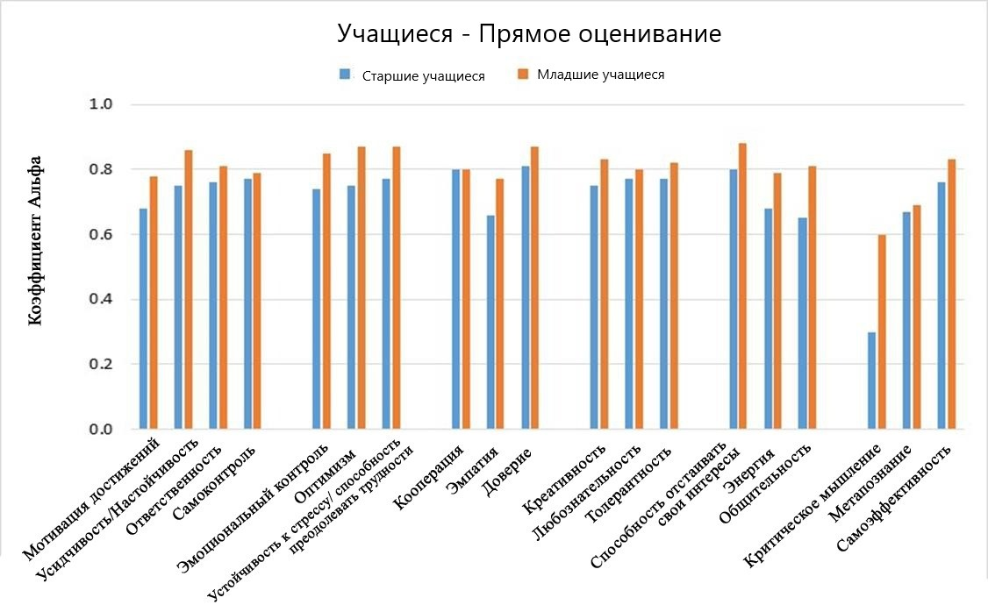
Надежность шкал оценивания

Slide 9
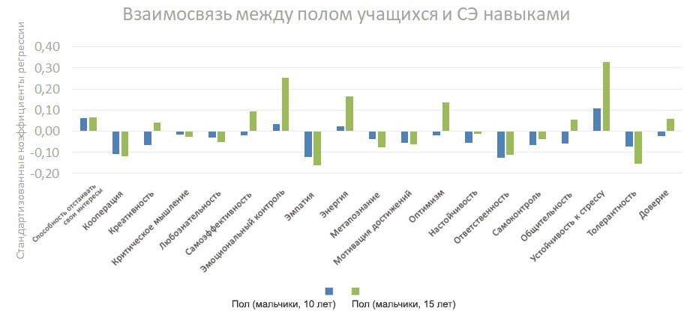
Взаимосвязь между СЭ навыками и половой принадлежностью учащихся
Notes:
Neighbourhood safety is about students’ feeling of safety at home, school and in their neighbourhood.

Slide 10
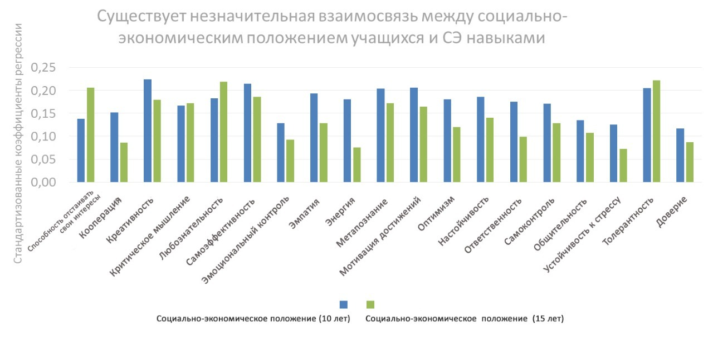
Взаимосвязь между СЭ навыками и социально-экономическим положением учащихся
Notes:
Neighbourhood safety is about students’ feeling of safety at home, school and in their neighbourhood.

Slide 11
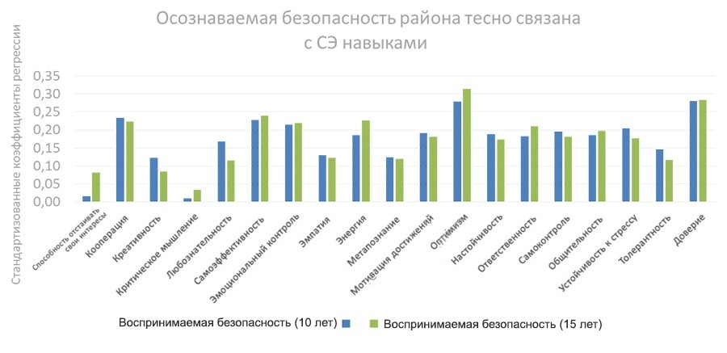
Влияние условий жизни учащихся – Безопасность района
Notes:
Neighbourhood safety is about students’ feeling of safety at home, school and in their neighbourhood. (Note: presented standardized regression coefficients are calculated after controlling for set of socio-economic and demographic variables)

Slide 12
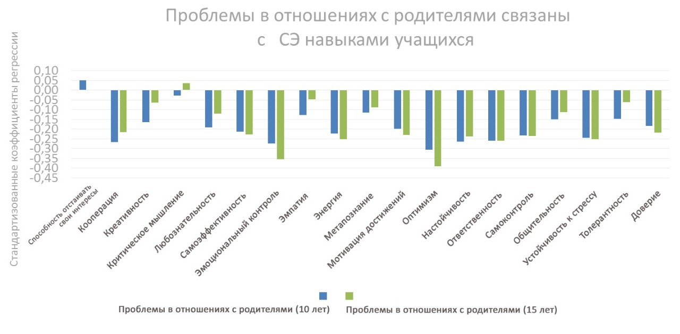
Влияние условий жизни учащихся – Отношения с родителями
Notes:
(Note: presented standardized regression coefficients are calculated after controlling for set of socio-economic and demographic variables)

Slide 13
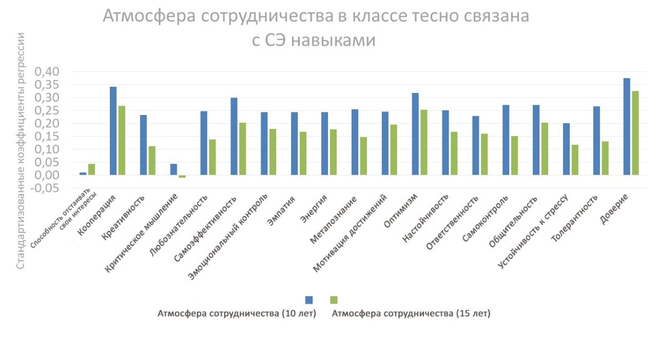
Влияние условий жизни учащихся – Психологический климат в классе
Notes:
Classroom climate was operationalized as cooperative vs. competitive climate. (Note: presented standardized regression coefficients are calculated after controlling for set of socio-economic and demographic variables)

Slide 14
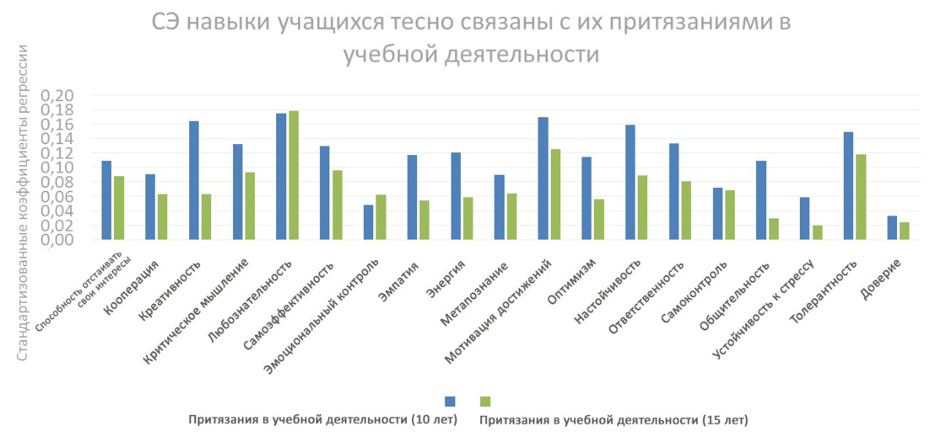
Важность СЭ навыков – Более высокий уровень притязаний в учебной деятельности
Notes:
Family includes closeness to mother, father, siblings and relatives. (Note: presented standardized regression coefficients are calculated after controlling for set of socio-economic and demographic variables)

Slide 15
Важность СЭ навыков – Более высокий предпринимательский потенциал
Предпринимательский потенциал (15 лет)
Notes:
Entrepreneurship is expressed as their expectation to start their own business. (Note: presented standardized regression coefficients are calculated after controlling for set of socio-economic and demographic variables)

Slide 16
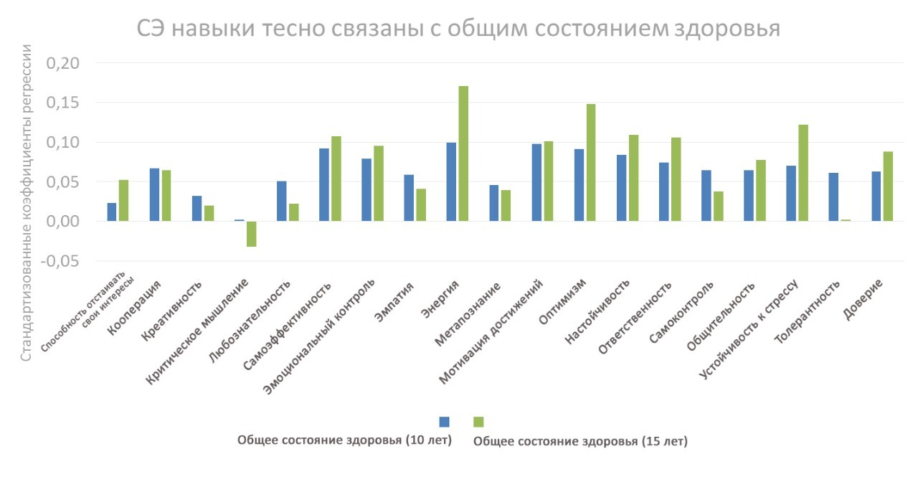
Важность СЭ навыков – Улучшение здоровья
Notes:
Health is self-reported by students (subjective health). Please note that these relationships could be inflated given that they are coming from the same source – students (i.e. common ratter effect). (Note: presented standardized regression coefficients are calculated after controlling for set of socio-economic and demographic variables)

Slide 17
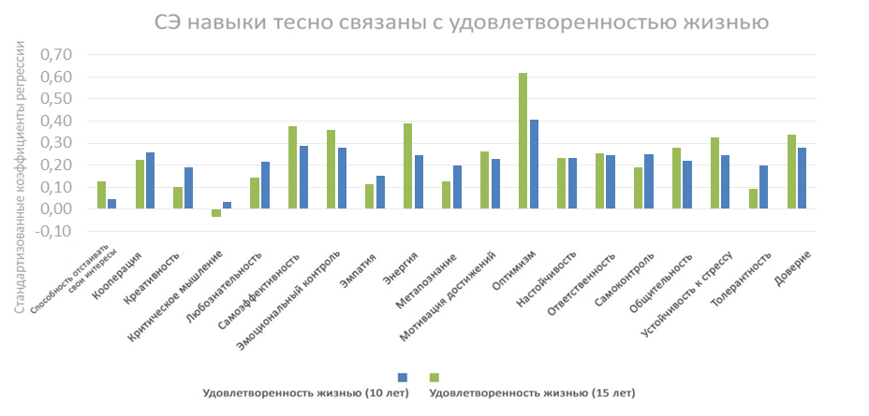
Важность СЭ навыков – Более высокий уровень удовлетворенности жизнью
Notes:
Please note that these relationships could be inflated given that they are coming from the same source – students (i.e. common ratter effect). (Note: presented standardized regression coefficients are calculated after controlling for set of socio-economic and demographic variables)

Slide 18
Контакты
Посетите наш сайт:
http://www.oecd.org/education/ceri/ TheStudyOnSocialAndEmotionalSkills.htm
Информация об исследовании
Ознакомительные буклеты
Документация исследования
Другие проекты и публикации ОЭСР, связанные с исследованием
Новости и события
Департамент по образованию и навыкам
Исследование
социально-эмоциональных навыков
Milos.Kankaras@oecd.org

